Slide 1
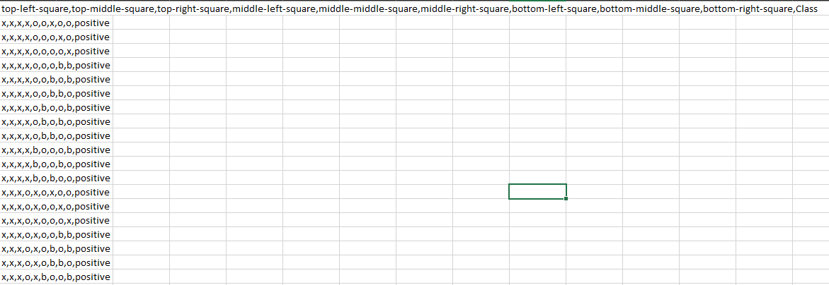
Tic Tac Toe

Slide 2
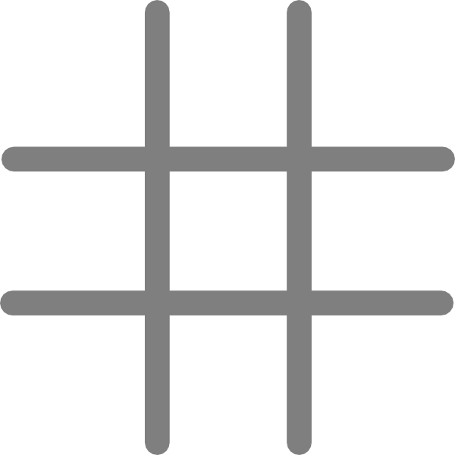
Campos:
Cuadrado Superior Izquierdo
Cuadrado
Medio
Superior
Cuadrado
Superior
Derecho
Cuadrado
Medio
Izquierdo
Cuadrado
Medio
Derecho
Cuadrado
Medio
Cuadrado
Inferior
Izquierdo
Cuadrado
Medio
Inferior
Cuadrado
Inferior
Derecho

Slide 3
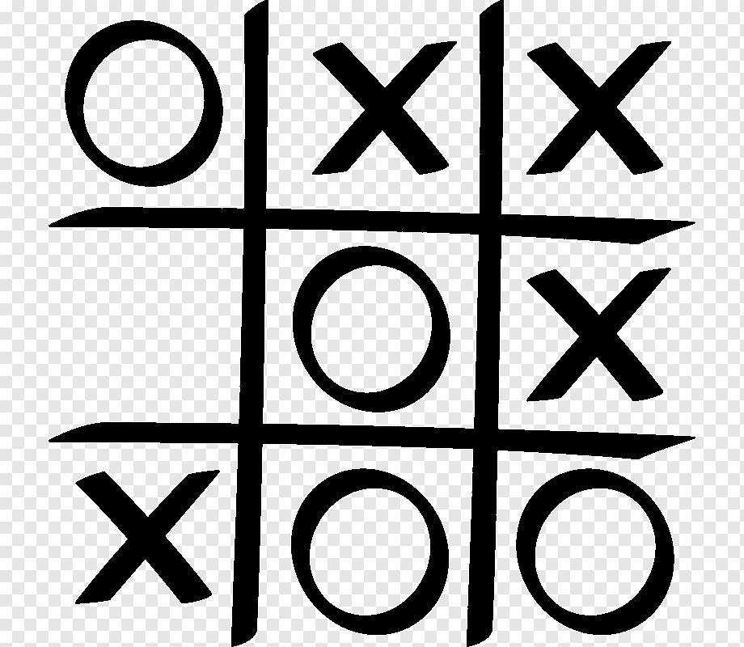
Leyenda
x: Primer jugador
o: Segundo jugador
b: Campo vacío

Slide 4
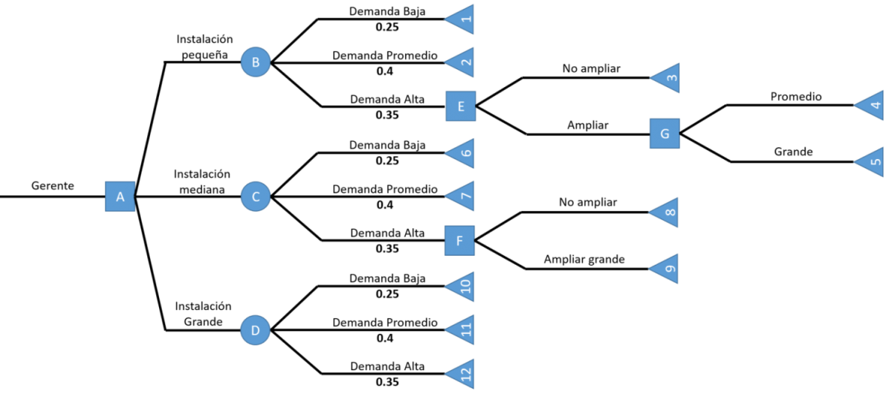
ÁRBOL DE DECISIÓN

Slide 5
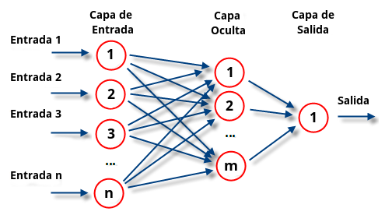
RED NEURONAL

Slide 6
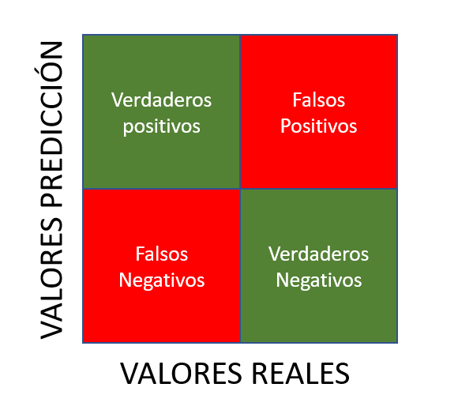
MATRIZ DE CONFUSIÓN

